Slide 1
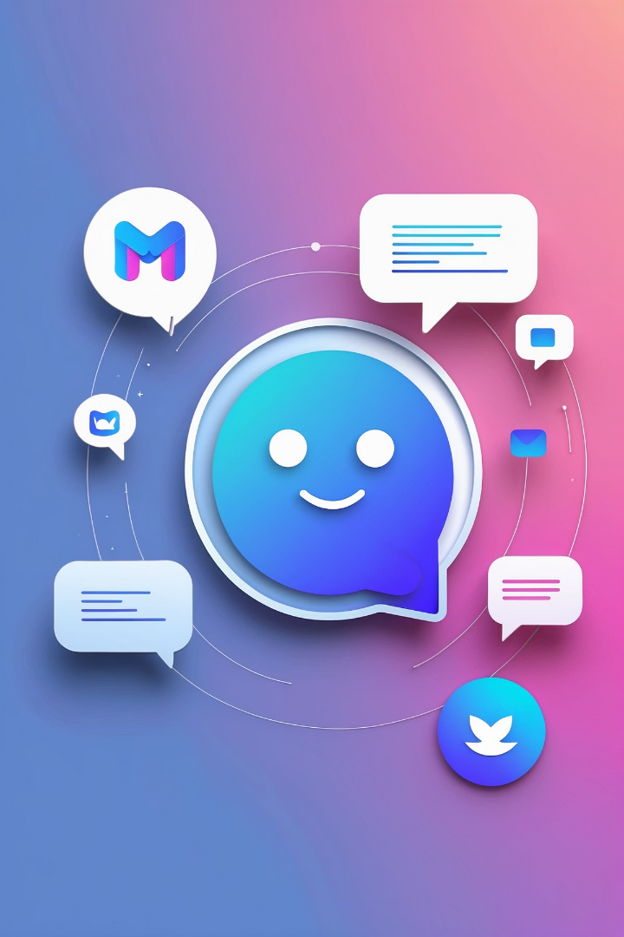

Créer un chatbot simple avec ManyChat ou Chatfuel
par XAIAHUB

Slide 2

Objectif
Mettre en place un chatbot
Mettre en place un chatbot capable de répondre automatiquement aux questions fréquentes des bénévoles, adhérents et donateurs, avec une solution simple et rapide, sans compétences techniques.

Slide 3





Pourquoi utiliser un chatbot dans une association ?
Gain de temps
Automatiser les questions les plus fréquentes (adhésion, dons, événements).
Accessibilité
Proposer une réponse immédiate 24h/24, même en dehors des horaires d'ouverture.
Amélioration de la satisfaction
Offrir un service plus réactif et plus fluide pour les utilisateurs.
Professionnalisation de l'image associative
Montrer une association organisée et moderne.

Slide 4
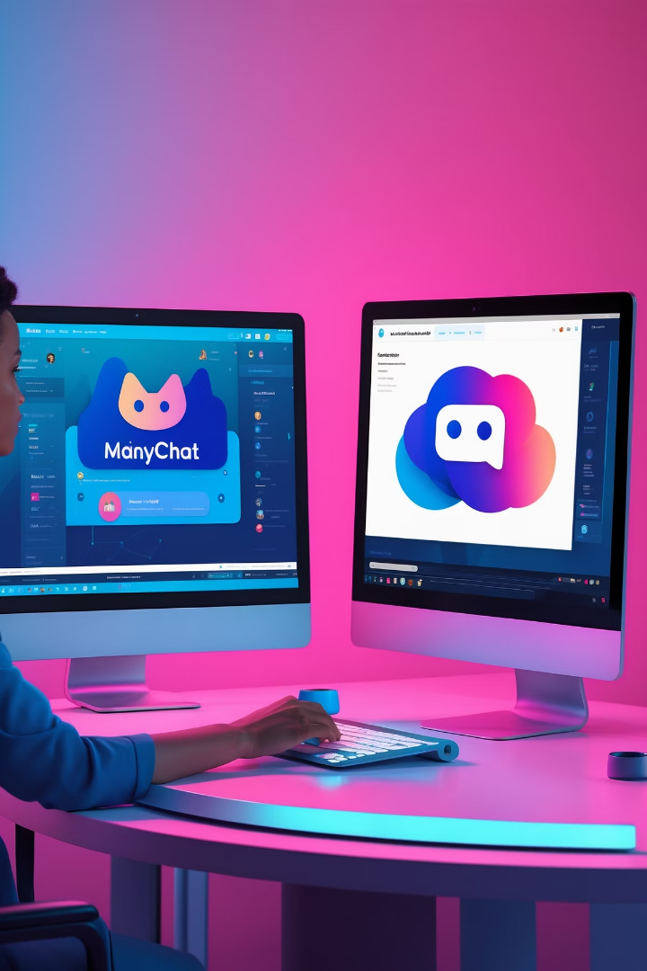
Choisir le bon outil pour démarrer
Outil
Fonctionnalités principales
Profil d'association adapté
ManyChat
Interface visuelle simple, automatisation de scénarios, intégration Messenger, WhatsApp, Instagram
Petites et moyennes associations cherchant simplicité et rapidité
Chatfuel
Plus grande liberté de personnalisation, possibilité de connecter des API externes, gestion avancée des utilisateurs
Associations ayant des besoins spécifiques ou voulant des scénarios complexes

Slide 5
Étapes détaillées pour créer votre premier chatbot
S'inscrire et connecter sa page
• Créer un compte gratuit sur ManyChat ou Chatfuel.
• Connecter la page Facebook ou Messenger de votre association.
Identifier les besoins et les objectifs du chatbot
• Quelles questions fréquentes veut-on automatiser ?
• Quelle action principale doit être encouragée (adhésion, participation, don) ?
Exemples de questions fréquentes :
• Comment devenir bénévole ?
• Où trouver les événements à venir ?
• Comment faire un don ?
• Comment obtenir un reçu fiscal ?
Structurer les scénarios de conversation
Un scénario est une suite logique de questions-réponses. Exemple de scénario simple :
• Utilisateur : "Comment faire un don ?"
• Chatbot : "Merci pour votre soutien ! Vous pouvez faire un don via ce lien sécurisé [lien]. Besoin d'aide supplémentaire ?"
• Options proposées : "Oui, j'ai une autre question" / "Non, merci".
Créer des boutons et des menus rapides
• Ajouter des boutons de navigation pour orienter les utilisateurs :
o "Adhérer"
o "Faire un don"
o "Nos prochaines actions"
o "Nous contacter"
Cela évite à l'utilisateur d'écrire et facilite la navigation.
Personnaliser les réponses
• Utiliser des variables comme le prénom de l'utilisateur pour rendre les messages plus personnels.
• Prévoir des messages d'erreur ("Désolé, je n'ai pas compris. Voici ce que je peux faire pour vous aider...").
Tester et corriger
• Simuler différentes conversations pour tester toutes les branches du scénario.
• Repérer les erreurs ou les oublis de parcours et ajuster les réponses.
Mettre en ligne et annoncer l'existence du chatbot
• Activer le chatbot sur la page Facebook ou sur Messenger.
• Communiquer auprès de vos adhérents et donateurs : "Posez-nous vos questions 24h/24 via notre chatbot !".

Slide 6





Bonnes pratiques pour un chatbot réussi
Simplicité
Ne pas surcharger les scénarios avec trop d'options ou de messages longs.
Clarté
Aller droit au but avec des réponses brèves et précises.
Humanité
Écrire dans un ton chaleureux et accueillant, même si c'est un robot.
Option "Contacter un humain"
Toujours prévoir une possibilité de passer à un échange avec un membre de l'équipe.
Évolution
Mettre à jour régulièrement le chatbot selon les nouvelles activités ou événements de l'association.

Slide 7
Exemple rapide : votre premier scénario type
Situation
Réponse du chatbot
Question : "Comment faire un don ?"
"Merci de votre générosité ! Voici notre lien sécurisé pour faire un don : [Lien]. N'hésitez pas à nous contacter pour toute question."
Question : "Comment devenir bénévole ?"
Question : "Quels sont vos prochains événements ?"
"Nous serions ravis de vous accueillir parmi nos bénévoles ! Remplissez ce formulaire : [Lien]. Nous vous recontacterons rapidement."
"Voici notre agenda : [Lien vers la page événements]. À très bientôt !"

Slide 8






Astuce
Démarrer petit
Commencez par automatiser 3 à 5 questions principales
Enrichir progressivement
Ajoutez de nouvelles fonctionnalités au fil du temps
Chatbot complet
Développez un assistant virtuel efficace

